Slide 1
Algorítmica
Capítulo 5: Algoritmos para la Exploración de Grafos
Ejercicios prácticos

Slide 2
Objetivos de las prácticas
Con esta práctica lo que se persigue es que el estudiante:
  Aprecie la potencia de los métodos Backtracking para resolver problemas, pero también comprenda sus limitaciones.
  Reconozca la importancia de disponer de buenas funciones de acotación así como de generación y ramificación de nodos.
  Compruebe la gran variedad de situaciones abordables con estas técnicas.
  Trabaje comprometidamente en equipo
  Aprenda a expresar en público las ventajas, inconvenientes y alternativas empleadas, para lograr la solución alcanzada

Slide 3
El problema del coloreo de un grafo
Sea G un grafo y m un numero entero positivo. Queremos saber si los nodos de G pueden colorearse de tal forma que no haya dos vértices adyacentes que tengan el mismo color, y que solo se usen m colores para esa tarea.
Este es el problema de la m-colorabilidad.
El problema de optimización de la m-colorabilidad, pregunta por el menor numero m con el que el grafo G puede colorearse.
Ese entero es el denominado Número Cromático del grafo.

Slide 4
El problema del coloreo de un grafo
Un grafo se llama plano si y solo si puede pintarse en un plano de modo que ningún par de aristas se corten entre si.
Un caso especial famoso del problema de la m-colorabilidad es el problema de los cuatro colores para grafos planos que, dado un mapa cualquiera, consiste en saber si ese mapa podrá pintarse de manera que no haya dos zonas colindantes con el mismo color, y además pueda hacerse ese coloreo solo con cuatro colores.
Este problema es fácilmente traducible a la nomenclatura de grafos

Slide 5
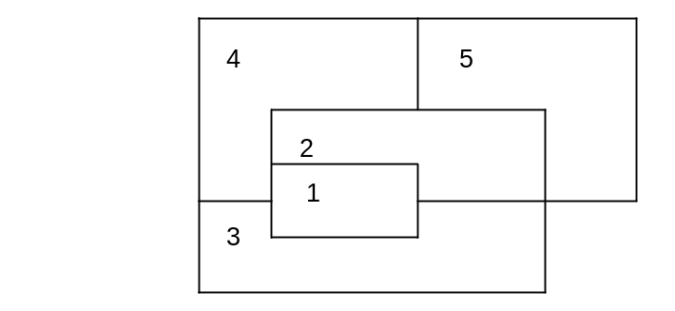
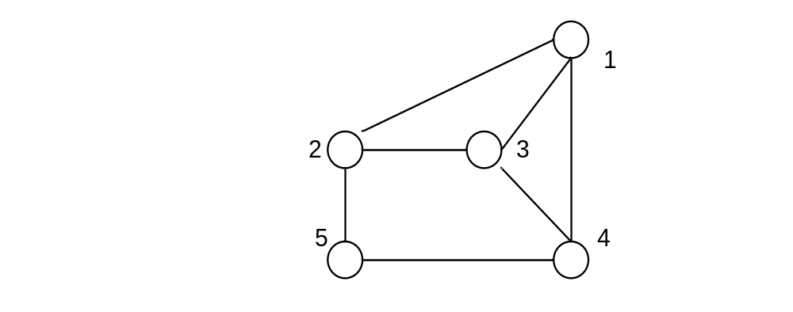
El problema del coloreo de un grafo
El mapa
puede traducirse en el siguiente grafo

Slide 6
El problema del coloreo de un grafo
Representamos el grafo por su matriz de adyacencia GRAFO(1:n, 1:n) siendo GRAFO(i,j) = true si (i,j) es una arista de G. En otro caso GRAFO(i,j) = false.
Los colores se representan por los enteros 1, 2, ..., m
Las soluciones vendrán dadas por n-tuplas (X(1),...,X(n), donde X(i) será el color del vértice i.
Usando la formulación recursiva del procedimiento backtracking, puede construirse un algoritmo que trabaja en un tiempo O(nm^{n})

Slide 7
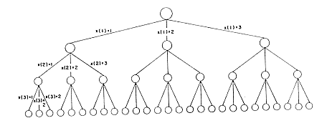
El problema del coloreo de un grafo
El espacio de estados subyacente es un árbol de grado m y altura n+1, en el que cada nodo en el nivel i tiene m hijos correspondientes a las m posibles asignaciones para X(i), 1 ≤ i ≤ n, y donde los nodos en el nivel n+1 son nodos hoja.

Slide 8
El problema del coloreo de un grafo
Algoritmo M-Color (k)
while (true)
SiguienteValor(k)
if (color[k] = 0) then break (1)
if (k = n)
then print este coloreo (2)
else M-Color (k + 1) (3)
endWhile
(1) {no hay mas colores para k}
(2) {se encontró un coloreo valido para todos los nodos}
(3) {intenta colorear el siguiente nodo}

Slide 9
El problema del coloreo de un grafo
Algoritmo SiguienteValor (k)
{Devuelve los posibles colores de X(k) dado que X(1) hasta X(k-1) ya han sido coloreados}
while (true)
color[k] = (color[k] + 1) mod (n + 1)
if (color[k] = 0) then return (1)
for i = 1 to n+1
if (conec[i,k] and color[i] = color[k])
then break
endfor
if (i = n+1) return (2)
endWhile
(1) no hay mas colores para probar
(2) Se ha encontrado un nuevo color (ningun nodo colisiona)

Slide 10
Eficiencia del algoritmo
El número de nodos internos en el espacio de estados es ∑_{i=1..n-1} m^{i}
En cada nodo interno SiguienteValor invierte O(nm) en determinar el hijo corespondiente a un coloreo legal.
El tiempo total esta acotado por
∑_{i=1..n-1}m^{i}n = n(m^{n+1}-1)/(m-1) = O(nm^{n})

Slide 11
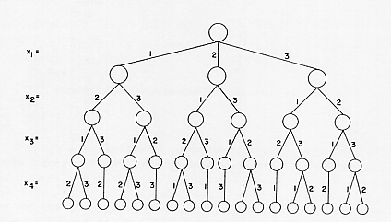
Ejemplo de coloreo
Si consideramos el siguiente grafo
1
2
Cada camino a una hoja representa un coloreo usando a lo mas 3 colores
4
3
El arbol que genera M-Color es

Slide 12
Otra representación del ejemplo

Slide 13
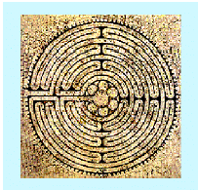
Laberintos y Backtracking
Este mosaico representa un laberinto, y esta en la Catedral de Chartres. Antes de estar alli, ya se conocia en Creta mil años antes.
Tambien es conocido en otras culturas.
Un laberinto puede modelarse como una serie de nodos.
En cada nodo hay que tomar una decision que
nos conduce a otros nodos.

Slide 14
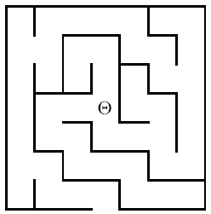
Un laberinto sencillo
Buscar en el laberinto hasta encontrar una salida. Si no se encuentra una salida, informar de ello

Slide 15
Algoritmo Backtracking Modificado
Si la posición actual esta fuera, devolver TRUE para indicar que hemos encontrado una solución.
Si la posición actual esta marcada, devolver FALSE para indicar que este camino ya ha sido explorado.
Marcar la posición actual.
For ( cada una de las 4 direcciones posibles )
{ Si ( Esta direccion no esta bloqueada por un muro )
{ Moverse un paso en la dirección indicada desde la posición actual.
Intentar resolver el laberinto desde ahí haciendo una llamada recursiva.
Si esta llamada prueba que el laberinto es resoluble, devolver TRUE para indicar este hecho.
}
}
Quitar la marca a la posición actual.
Devolver FALSE para indicar que ninguna de las 4 direcciones lleva a una solución

Slide 16
Un laberinto sencillo
Aplicar el anterior algoritmo desde esa posición en este laberinto

Slide 17
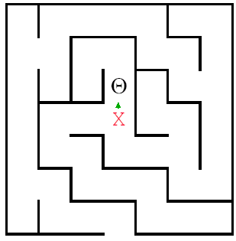
Backtracking en Acción
La parte crucial del algoritmo es el lazo FOR que nos lleva hacia las posibles alternativas que hay en un punto concreto.
Aquí nos movemos hacia el norte.

Slide 18
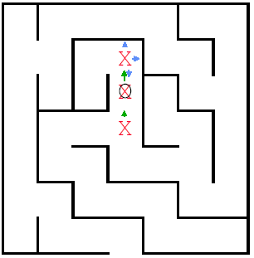
Backtracking en Acción
Aquí nos movemos hacia el Norte de nuevo, pero ahora la dirección Norte esta bloqueada por un muro. El Este también esta bloqueado, por lo que intentamos el Sur.
Esa acción descubre que ese punto esta marcado, de modo que volvemos atrás.

Slide 19
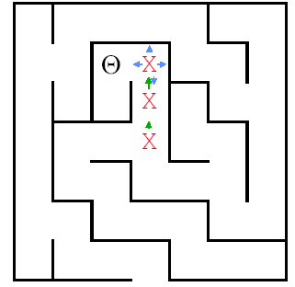
Backtracking en Acción
Por tanto el siguiente movimiento que podemos hacer es hacia el Oeste

Slide 20
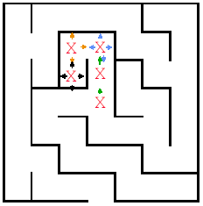
Backtracking en Acción
Este camino llega a un nodo (final) muerto .
¡Por tanto es el momento de hacer un backtrack!

Slide 21
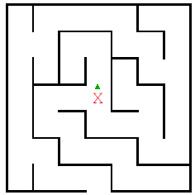
Backtracking en Acción
Se realizan sucesivas llamadas recursivas hasta volvernos a encontrar aquí

Slide 22
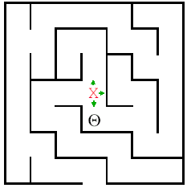
Backtracking en Acción
Intentamos ahora el Sur

Slide 23
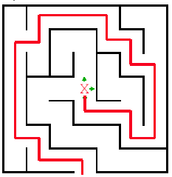
Primer camino que se encuentra

Slide 24
Laberinto
El problema consiste en encontrar la salida de un laberinto. Más concretamente, supondremos que el laberinto se representa mediante una matriz bidimensional de tamaño n×n. Cada posición almacena un valor 0 si la casilla es transitable y cualquier otro valor si la casilla no es transitable.
Los movimientos permitidos son a casillas adyacentes de la misma ﬁla o la misma columna. Podemos suponer que las casillas de entrada y salida del laberinto son (0,0) y (n − 1,n − 1) respectivamente.
Por tanto el problema consiste en, dada una matriz que representa el laberinto, encontrar si existe un camino para ir desde la entrada hasta la salida.
Diseñar e implementar un algoritmo backtracking para resolver el problema.
Modiﬁcar el algoritmo para que encuentre el camino más corto. Realizar un estudio empírico de la eﬁciencia de los algoritmos.

Slide 25
Laberinto
La representación de una solución parcial será una matriz (como el propio laberinto) donde iremos indicando en cada casilla el orden en que ha sido visitada (en vez de la forma más habitual en este tipo de algoritmos que consistiría en un vector donde en la posición k-ésima indicaríamos las coordenadas de la casilla que visitamos en la iteración k).
Dada una posición, generaremos los (hasta 4) posibles movimientos, comprobando que son posibles (no nos salimos de los límites del laberinto ni atravesamos una casilla no transitable, ni visitamos una casilla ya visitada).
Si llegamos a la posición (n − 1,n − 1) entonces hemos encontrado un camino y terminamos; sino continuamos recursivamente haciendo otra iteración. Cuando no se pueda continuar desde alguna posición, se produce la vuelta atrás.

Slide 26
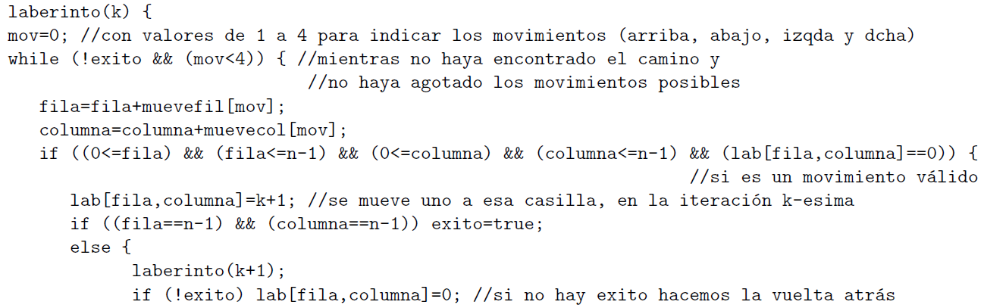
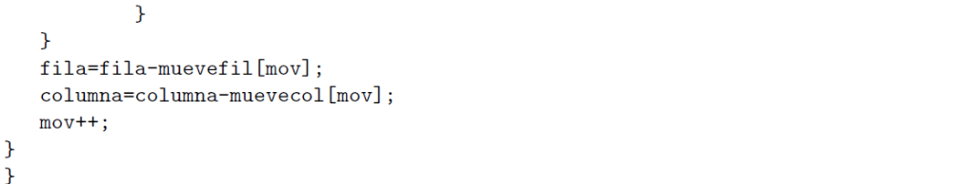
Laberinto
El algoritmo quedaría de la siguiente forma:

Slide 27
Laberinto
Los movimientos permitidos se codiﬁcan en el array muevefil y muevecol antes de llamar a laberinto, de la siguiente manera:
muevefil[0]=1; muevecol[0]=0; //abajo
muevefil[1]=0; muevecol[1]=1; //derecha
muevefil[2]=0; muevecol[2]=-1; //izquierda
muevefil[3]=-1; muevecol[3]=0; // arriba
El orden en que se intentan los movimientos puede ser importante. En este caso como queremos ir de la casilla (0,0) a la (n − 1,n − 1), parece razonable intentar primero ir hacia abajo y hacia la derecha.
La llamada a laberinto se haría de la siguiente manera:
exito = false;
fila=0;
columna=0;
laberinto(1);
Si queremos un algoritmo para encontrar el camino mas corto, no pararemos cuando encontremos una solución, sino que seguimos la exploración.
Se puede realizar una poda para no explorar soluciones parciales que ya tengan una longitud mayor que la mejor hallada hasta el momento

Slide 28
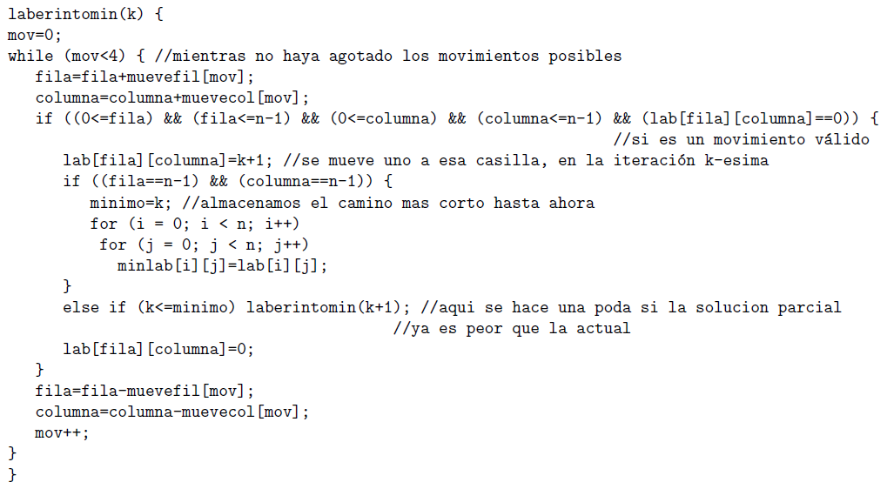
Laberinto: Algoritmo para encontrar el camino mas corto
La variable mínimo almacena la longitud del mejor camino encontrado hasta ahora. Si la longitud del camino que se esta explorando actualmente llega a superar ese valor, entonces no es necesario continuar por ese camino puesto que no podra ser el mas corto.

Slide 29
División en dos equipos
Se desea dividir un conjunto de n personas para formar dos equipos que competirán entre sí. Cada persona tiene un cierto nivel de competición, que viene representado por una puntuación (un valor numérico entero).
Con el objeto de que los dos equipos tengan una capacidad de competición similar, se pretende construir los equipos de forma que la suma de las puntuaciones de sus miembros sea la misma.
Diseñar e implementar un algoritmo backtracking para resolver, si es posible, este problema.
Mejorarlo usando alguna técnica de poda. Realizar un estudio empírico de la eﬁciencia de los algoritmos.

Slide 30
División en dos equipos
Representamos el conjunto de personas como un vector p[i], i = 0, …,n-1, donde p[i] es la puntuación del individuo i-ésimo.
Las posibles soluciones del problema se representan mediante otro vector v de tamaño n, donde v[i] puede tomar los valores 0 ó 1, indicando que la i-ésima persona se asigna al equipo 1 o al equipo 2, respectivamente.
Para que el problema pueda tener solución y el conjunto de puntuaciones pueda dividirse en dos subconjuntos que sumen lo mismo, es obviamente necesario que la suma de todas las n puntuaciones,
sea par (lo cual supondremos).
El algoritmo procederá de la forma habitual: en cada etapa k se intentará asignar la k-ésima persona a uno de los dos grupos posibles.
Al llegar a la última persona, si la suma de las puntuaciones de ambos grupos es igual, tenemos la solución; en caso contrario se hace la vuelta atrás.

Slide 31
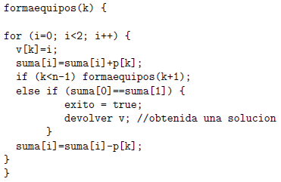
División en dos equipos
La llamada inicial al procedimiento sería,
exito = false;
formaequipos(0);
if (!exito) print "no hay solucion";

Slide 32
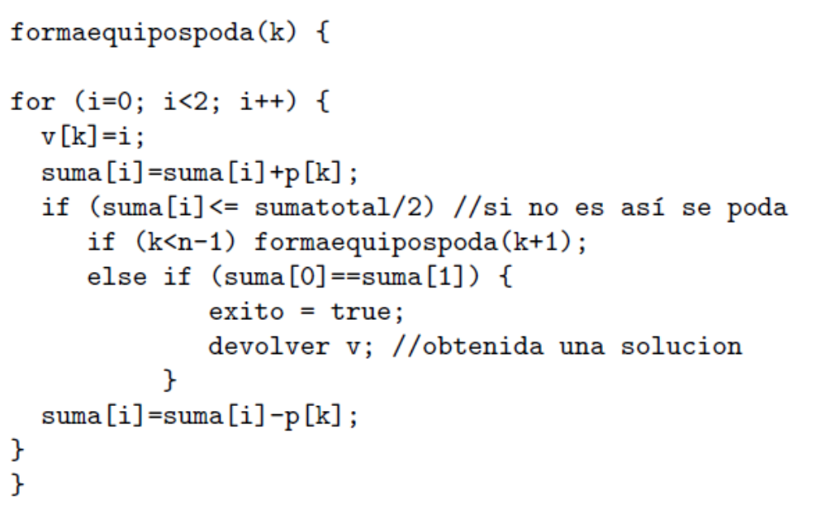
División en dos equipos
En este problema es posible hacerlo algo mejor imponiendo una restricción en forma de cota que posibilite podar nodos del árbol de expansión que sepamos que no conducen a la solución.
Así, en el momento en que la suma de los elementos de un subconjunto sobrepase la mitad de la suma total, podemos dejar de explorar esa rama.

Slide 33
Cena de gala
Se va a celebrar una cena de gala a la que asistirán n invitados. Todos se van a sentar alrededor de una única gran mesa rectangular, de forma que cada invitado tendrá sentados junto a él a otros dos comensales (uno a su izquierda y otro a su derecha).
En función de las características de cada invitado (por ejemplo categoría o puesto, lugar de procedencia,...) existen unas normas de protocolo que indican el nivel de conveniencia de que dos invitados se sienten en lugares contiguos (supondremos que dicho nivel es un número entero entre 0 y 100).
El nivel de conveniencia total de una asignación de invitados a su puesto en la mesa es la suma de todos los niveles de conveniencia de cada invitado con cada uno de los dos invitados sentados a su lado.
Se desea sentar a los invitados de forma que el nivel de conveniencia global sea lo mayor posible.
Diseñar e implementar un algoritmo backtracking para resolver este problema y realizar un estudio empírico de su eﬁciencia.

Slide 34
Cena de gala: Planteamiento
Numeraremos los asientos de la mesa como 0, 1 hasta n-1 (entendiendo que números contiguos representan asientos contiguos y que las posiciones 0 y n - 1 también son contiguas).
También representaremos a cada invitado como un número entre 0 y n - 1. Un caso del problema será una matriz c, de tamaño n × n de enteros entre 0 y 100, donde c[i,j] contiene el nivel de conveniencia de sentar juntos a los invitados i y j.
No es necesario que la matriz sea simétrica, aunque lo supondremos por simplicidad. Una posible solución del problema se modelizará como un vector a de tamaño n, donde a[i] es el invitado que es asignado al asiento i-esimo.

Slide 35
Cena de gala: Algoritmo
El algoritmo procederá de la forma habitual: en cada etapa k se intentará asignar al k-ésimo asiento a una persona valida (es decir, que todavía no se haya sentado). El proceso continuará mientras siga habiendo personas sin sentar.
Cuando no queden mas personas por sentar, el algoritmo calcula el nivel de conveniencia de esa solución, actualiza el mejor valor hallado si es el caso, y hace una vuelta atrás, seleccionando otra persona válida para sentar en la posición que le precede en el nivel anterior.
Para evitar explorar soluciones que realmente son iguales aunque no lo parecen (por ejemplo 01234, 40123, 34012,...), se puede fijar un invitado cualquiera a un asiento cualquiera (por ejemplo el invitado 0 se sentará siempre en el asiento 0) y explorar las posibles asignaciones al resto de asientos.

Slide 36
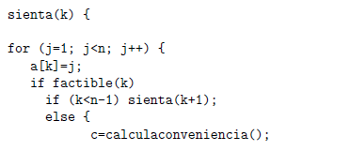
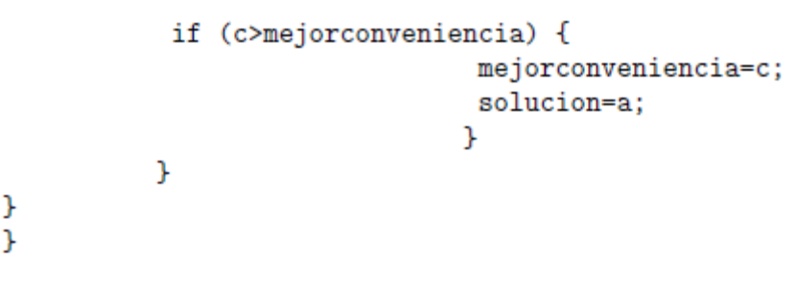
Cena de gala: Algoritmo
La función calculaconveniencia simplemente suma los niveles de conveniencia entre invitados sentados juntos:
calculaconveniencia() {
suma=0;
for (i=1; i<n-1; i++)
suma=suma+c[a[i],a[i-1]]+c[a[i],a[i+1]]; // desde 1 hasta n-2
suma=suma+c[a[0],a[n-1]]+c[a[0],a[1]]; //se añade los que están al lado de 0
suma=suma+c[a[n-1],a[n-2]]+c[a[n-1],a[0]]; //se añade los que están al lado de n-1
return suma;
}

Slide 37
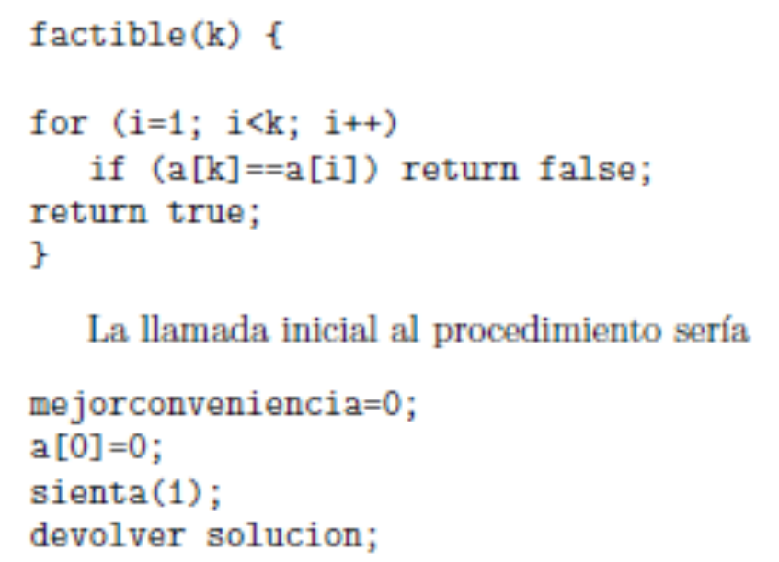
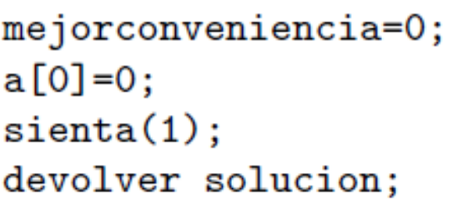
Cena de gala: Algoritmo
La comprobación de factibilidad de la solución parcial hallada hasta el momento simplemente veriíca que el invitado sentado en la posición k no haya sido asignado anteriormente (no esté ya sentado):
La llamada inicial al procedimiento sería

Slide 38
Transporte de mercancías
Una empresa dispone de n centros de fabricación/distribución (cada uno situado en una localización diferente) y necesita abastecer n puntos de venta, situados en diferentes ciudades.
La distancia entre el centro de distribución i y el punto de venta j es d(i, j), i,j = 1,...,n.
La empresa desea abastecer cada punto de venta desde un único centro de distribución, y desea que la suma de las distancias entre cada centro de distribución y su punto de venta asignado sea lo más pequeñaa posible.
Diseñar e implementar un algoritmo backtracking que resuelva este problema.
Mejorarlo usando alguna técnica de poda. Realizar un estudio empírico de la eﬁciencia de los algoritmos.

Slide 39
Transporte de mercancías
Suponemos una matriz d[i, j]; i,j = 0,…,n-1, donde d[i, j] es la distancia entre el i-ésimo centro de distribución y el j-ésimo punto de venta.
Las posibles soluciones se representan mediante un vector v de tamaño n, donde v[i] puede tomar los valores 0, 1,…,n-1, e indica el punto de venta que se asigna al i-ésimo centro de distribución.
Entonces en cada etapa k se intenta asignar al k-ésimo centro de distribución cada uno de los n puntos de venta, comprobando que la asignación sea factible, es decir que ese punto de venta no haya sido aún asignado a ningún centro.
Una vez procesado el ultimo centro, se calcula la distancia total y se compara con la mejor distancia encontrada hasta ahora, reemplazándola si es menor.

Slide 40
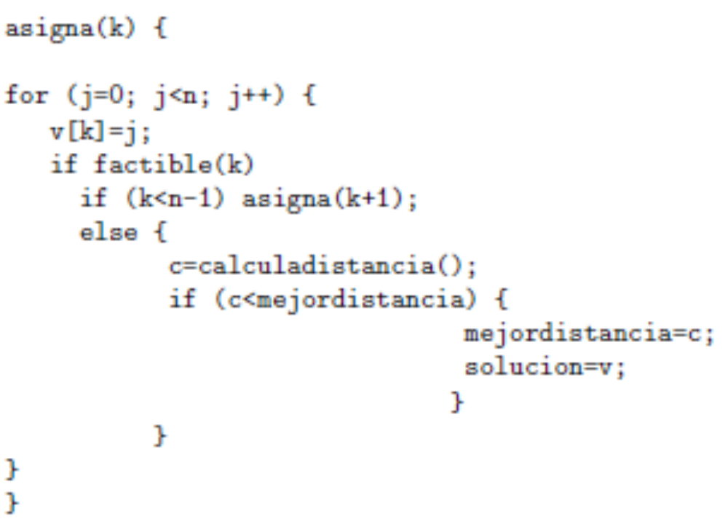
Transporte de mercancías: Algoritmo
El algoritmo quedaría así

Slide 41
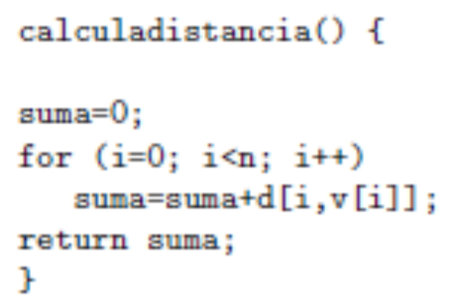
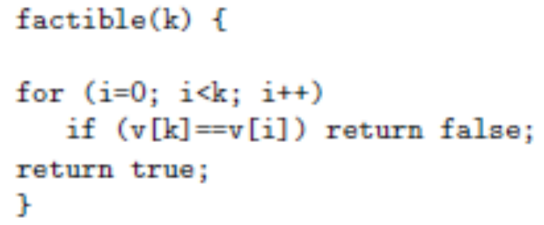
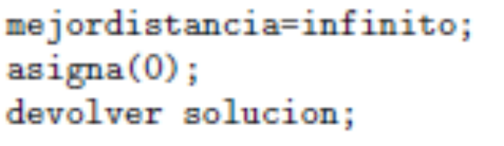
Transporte de mercancías: Algoritmo
La función calculadistancia suma las distancias entre los centros y puntos asociados (1)
La comprobación de factibilidad de la solución parcial hallada hasta el momento simplemente verifíca que el punto de venta recién asignado no haya sido asignado anteriormente (2)
La llamada inicial al procedimiento es (3)
(1)
(2)
(3)

Slide 42
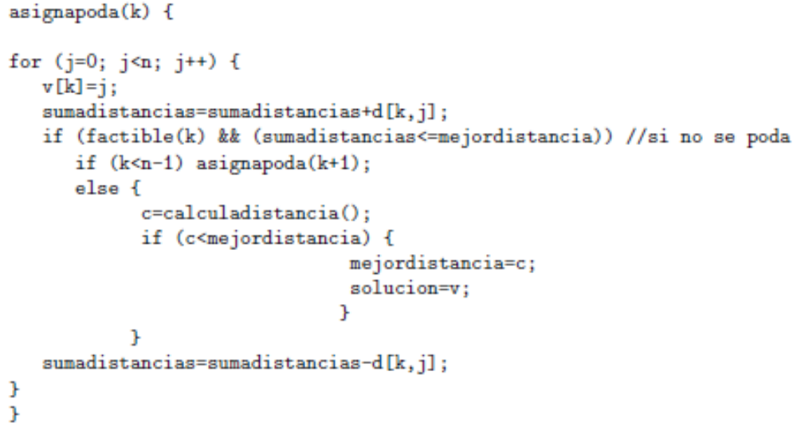
Transporte de mercancías: Mejora
Es posible mejorar algo mejor imponiendo una restricción en forma de cota que posibilite podar nodos del árbol de expansión que sepamos que no conducen a la solución óptima.
Así, si vamos calculando el valor de la suma de distancias de las asignaciones hechas hasta el momento, cuando dicha suma sobrepase la mejor suma de distancias hallada hasta ahora, podemos dejar de explorar esa rama (en la llamada inicial hay que inicializar sumadistancias=0).

Slide 43
Estación de ITV
Una estación de ITV consta de m líneas de inspección de vehículos iguales.
Hay un total de n vehículos que necesitan inspección.
En función de sus características, cada vehículo tardará en ser inspeccionado un tiempo t_{i}, i = 1, ... , n.
Se desea encontrar la manera de atender a los n vehículos y acabar en el menor tiempo posible.
Diseñar e implementar un algoritmo backtracking que determine cómo asignar los vehículos a las líneas.
Mejorarlo usando alguna técnica de poda. Realizar un estudio empírico de la eﬁciencia de los algoritmos.

Slide 44
Estación de ITV: Planteamiento
Sea el vector t[i], i = 0, ... , n−1, dando t[i] el tiempo de inspección del vehículo i-ésimo.
Las posibles soluciones del problema se representarán mediante otro vector de enteros v de tamaño n, donde v[i] puede tomar los valores 0,1, ... , m−1, indicando la línea de inspección a la que se asigna el i-ésimo vehículo.
Se acabará en el momento en que se termine de atender al último vehículo.
Por tanto el tiempo empleado por una asignación será el máximo de la suma de los tiempos empleados en los vehículos asignados a cada línea, y la solución óptima será aquella asignación que minimice ese tiempo máximo.

Slide 45
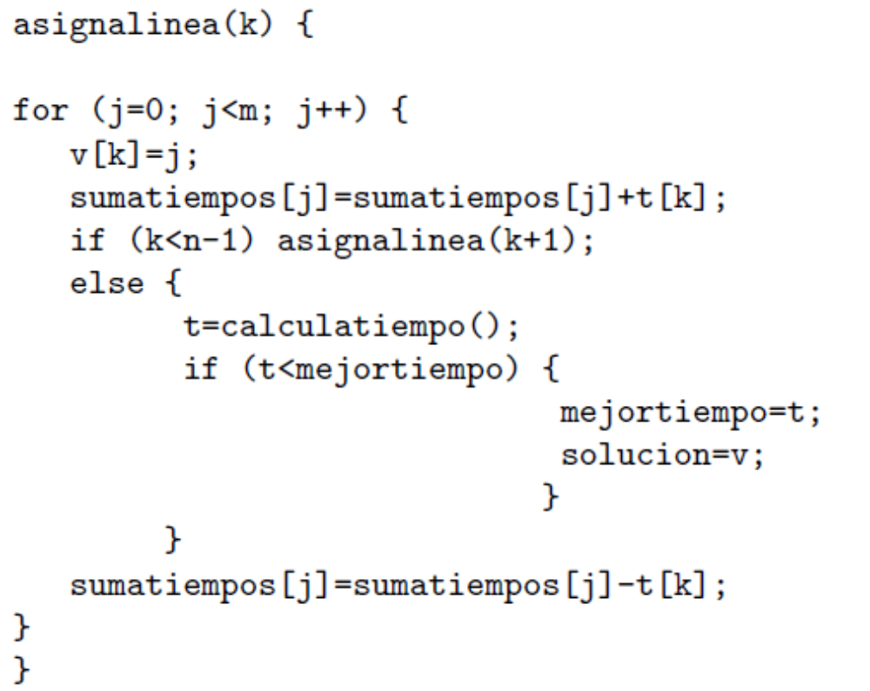
Estación de ITV: Algoritmo
El algoritmo procederá de la forma habitual: en cada etapa k se intentará asignar el k-ésimo vehículo a cada una de las m líneas de inspección. Al llegar al último vehículo, se calcula el tiempo requerido y se compara con el mejor tiempo encontrado hasta ahora, reemplazándolo si es menor.

Slide 46
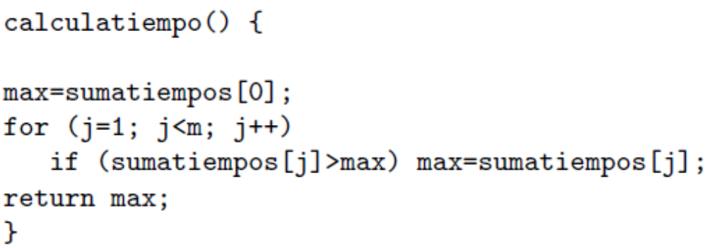
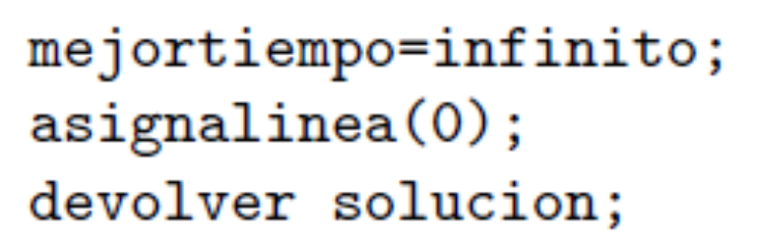
Estación de ITV : Algoritmo
La función calculatiempo calcula el tiempo máximo empleado entre todas las líneas:
La llamada inicial al procedimiento es

Slide 47
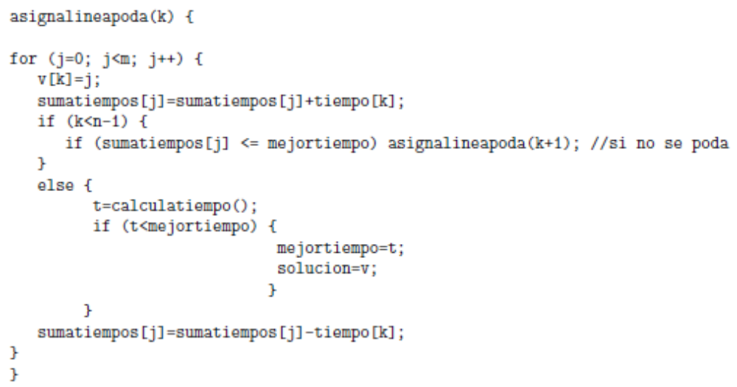
Estación de ITV : Mejora
En este problema es posible hacerlo algo mejor imponiendo una restricción en forma de cota que posibilite podar nodos del árbol de expansión que sepamos que no conducen a la solución. Así, en el momento en que la suma de los tiempos asignados a una línea sobrepase el mejor tiempo hallado hasta ahora, podemos dejar de explorar esa rama

